Slide 1
ВСЕРОССИЙСКИЙ КОНКУРС ПО ИННОВАЦИОННЫМ ПРАКТИКАМ СОЗДАНИЯ ВОСПИТЫВАЮЩЕЙ КУЛЬТУРНОЙ СРЕДЫ В ОБРАЗОВАТЕЛЬНЫХ ОРГАНИЗАЦИЯХ Лучшая модель воспитывающей культурной среды на уровне дошкольного образования по патриотическому воспитанию Краснодарский край индекс 352240 г.Новокубанск ул.Парковая 2 А Общая численность обучающихся, участвующих в реализации модели- 250 детей Руководители проекта- Третьякова Людмила Петровна, Авилова Галина Олеговна 8918 333 24 52 nvk-kazachok@yandex.ru

Slide 2
Позиционирование деятельности ДОУ
( новости сайта, районная газета, конференции, семинары, конкурсы)
Оснащение окружающей среды
( оформление холлов, рекреаций, групповых помещений)
Модель патриотического воспитания МДОАУ №10
Направления деятельности
Патриотическое просвещение родителей
( родительские собрания, конференции, консультации, совместное участие в конкурсах, акции)
Координация работы с другими центрами
( музей, библиотека, спортивная, художественная, музыкальная школы, рос.гвардия)
Патриотическое воспитание детей в разных видах деятельности
( игровой, музыкальной, изобразительной, познавательно- исследовательской, двигательной)
Подготовка и переподготовка кадров (курсы повышения, форумы, вебинары)

Slide 3
Принципы формирования культурной среды по патриотическому воспитанию детей
Принцип расширения связей ребенка с окружающим миром
Принцип приоритетности регионального культурного наследия
Принцип опоры на эмоционально – чувственную сферу ребенка
«Позитивный центризм» (усвоение ребенком знаний, наиболее актуальных для его возраста)
Непрерывность, преемственность и интегративность педагогического процесса
Дифференцированный подход к каждому ребенку с учетом его психологических особенностей, возможностей и интересов
Рациональное сочетание разных видов детской деятельности, адекватный возрасту баланс интеллектуальных, эмоциональных и двигательных нагрузок
Деятельностный подход
Развивающий характер обучения, основанный на детской активности.

Slide 4
Функционирование модели воспитывающей культурной среды по патриотическому воспитанию в МДОАУ №10 Целью реализации модели является - формирование основ патриотизма у детей дошкольного возраста.
Направления деятельности | Описание
Координация работы с другими центрами | Сотрудничество с местным музеем, детской библиотекой, художественной, спортивной, музыкальной школами. Совместные выставки, экскурсии, развлекательные и игровые программы.
Подготовка и переподготовка кадров | Курсы повышения квалификации по профилю, форумы, вебинары, участие в конференциях по патриотическому воспитанию, темы самообразования по профилю.
Патриотическое просвещение родителей | Родительские собрания, конференции, консультации, совместное участие в конкурсах, акции, совместные экскурсии в музей.
Оснащение окружающей среды | Оформление территории детского сада, холлов, рекреаций, групповых помещений символами государства, нашего края, выставки, экспозиции к праздникам
Позиционирование деятельности ДОУ | Освещение новости на сайте ДОУ, в социальных сетях, в районной газете, проведение и участие в конференциях, семинары, конкурсы
Патриотическое воспитание детей в разных видах деятельности | Музыкальная ( концерты, праздники ), изобразительная ( выставки рисунков), познавательно- исследовательская ( проекты, экускурсии), двигательная ( подвижные народные игры, эстафеты), восприятие художественной литературы, игровая .

Slide 5
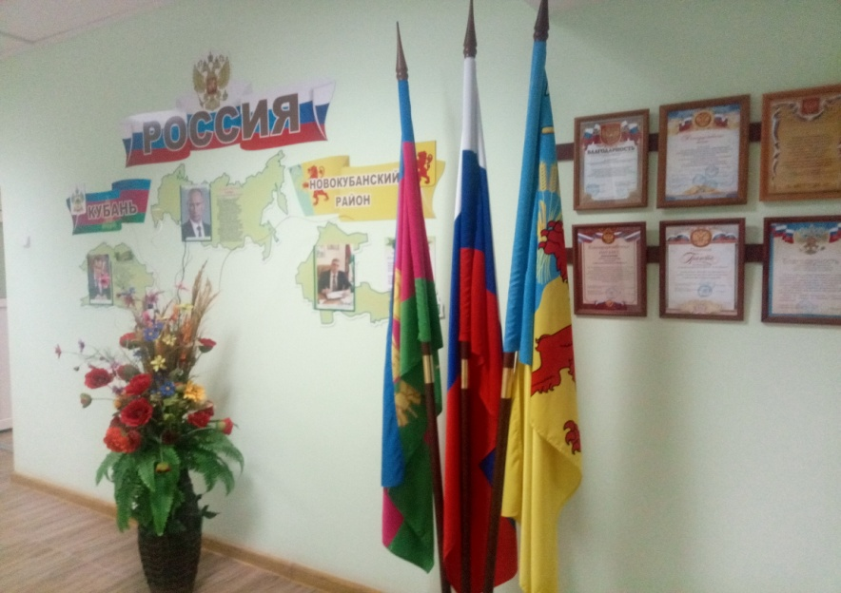
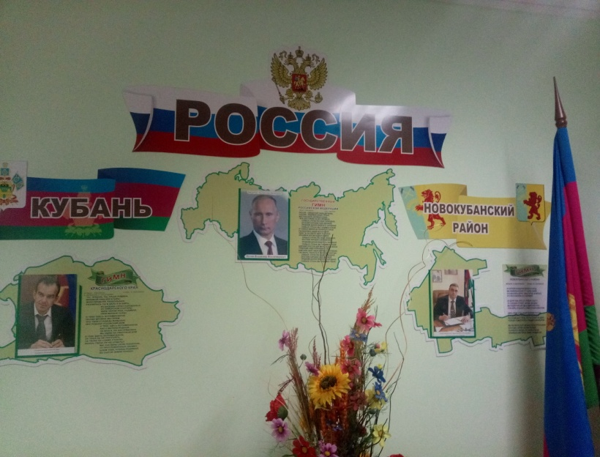
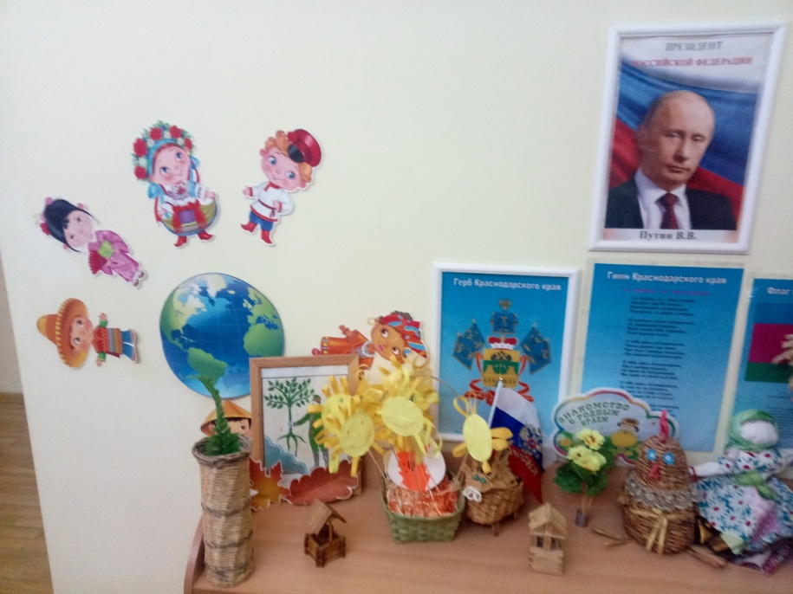
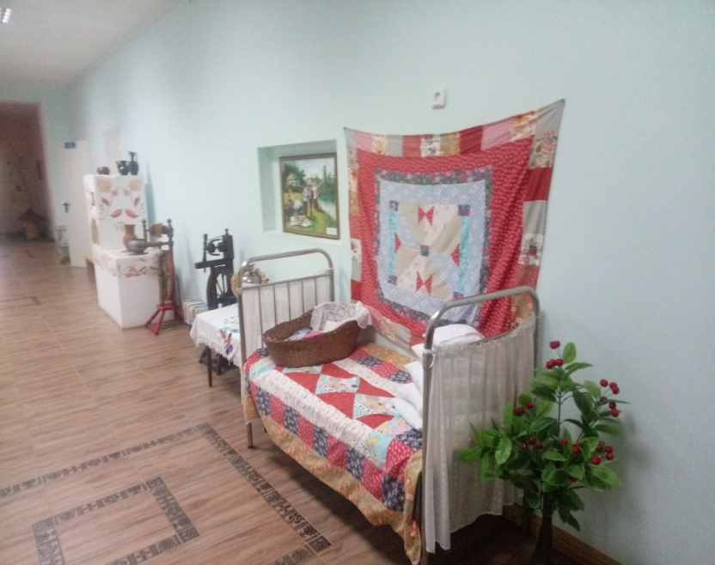
Предметно-пространственная среда в ДОУ по патриотическому воспитанию

Slide 6
Событийное и информационное обеспечение Работа по гражданско-патриотическому воспитанию организована по трем направлениям (блокам)
Ознакомление с предметами ближайшего окружения.
- Экскурсии по окрестностям детского сада, посещения музея, детской библиотеки, тематические занятия, беседы о семейных праздниках
Ознакомление с
Ознакомление с явлениями
общественной жизни:
Праздники : День Победы, День Защитника Отечества, 8 марта, День образования Краснодарского края;
- акции «Бессмертный полк», «Сады Победы», «Голубь мира»
«Акция доброты» по изготовлению открыток для ветеранов; Акция «Сирень 45- го»; мероприятия ко дню матери; День семьи любви и верности; День космонавтики.
Ознакомление с природой (экологическое, трудовое воспитание)
-Акции «Поможем птицам»
«Сдай макулатуру- спаси- дерево»;
День птиц ;

Slide 7
Творческие работы учащихся Наши воспитанники ежегодно становятся лауреатами и победителями творческих патриотических конкурсах.
Конкурс | Результаты 2020-2021 год
Краевой детский экологический конкур «Зеленая планета» | 5 призеров 4 лауреата
Всероссийский заочный конкурс «Голубь мира» | 6 участников
Краевая акция «Каждой пичужке- кормушка» | призер
Краевая акция «Чистые берега» | победитель
Международная акция «Сад памяти» | 30 участников
Краевая акция «Спасибо деду за победу» | Призер, победитель
Муниципальный конкурс «Давайте вспомним про победу» | 2 призера, 10 участников
Единый урок Победы | 14 участников
Всероссийский творческий конкурс «Великой Победе посвящается..» | победитель

Slide 8
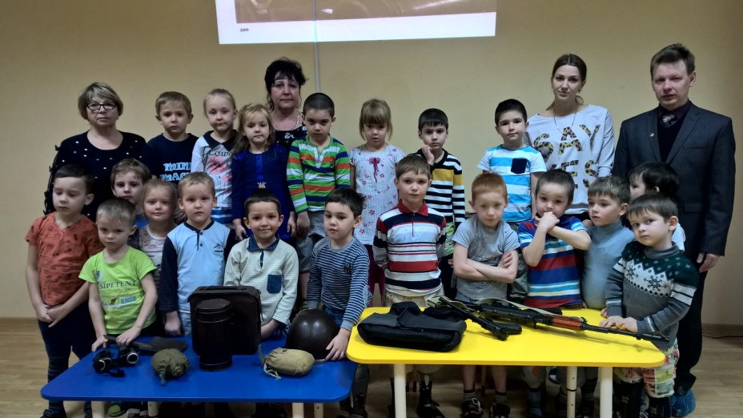
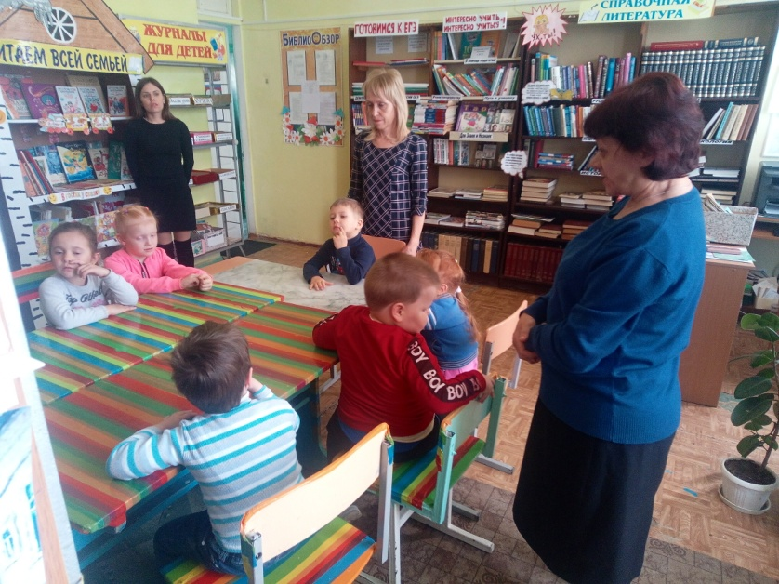
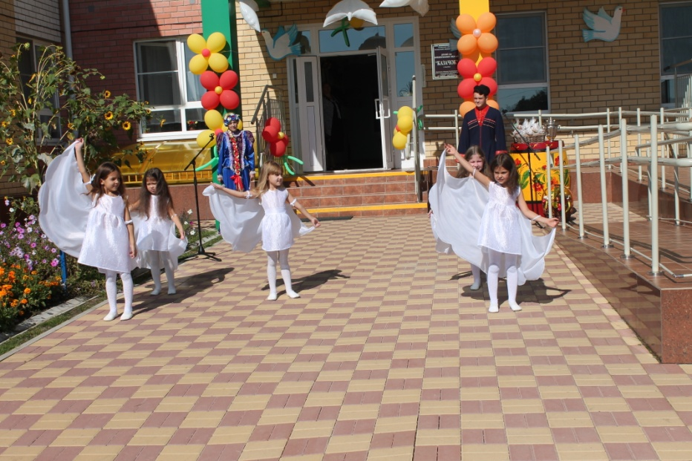
Взаимодействие коллектива МДОАУ №10 с социальными партнерами МДОАУ сотрудничает - с краеведческим музеем, - с детской библиотекой - с художественной школой.

Slide 9
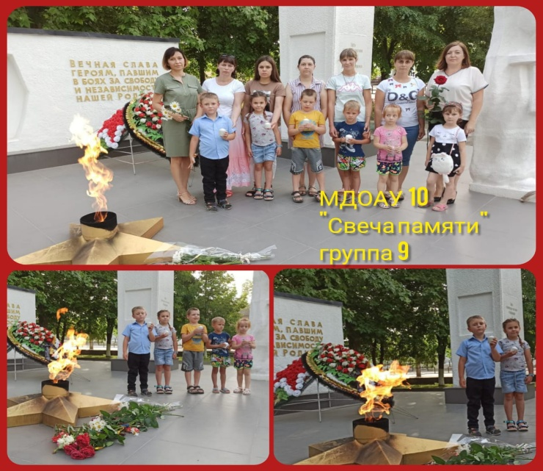
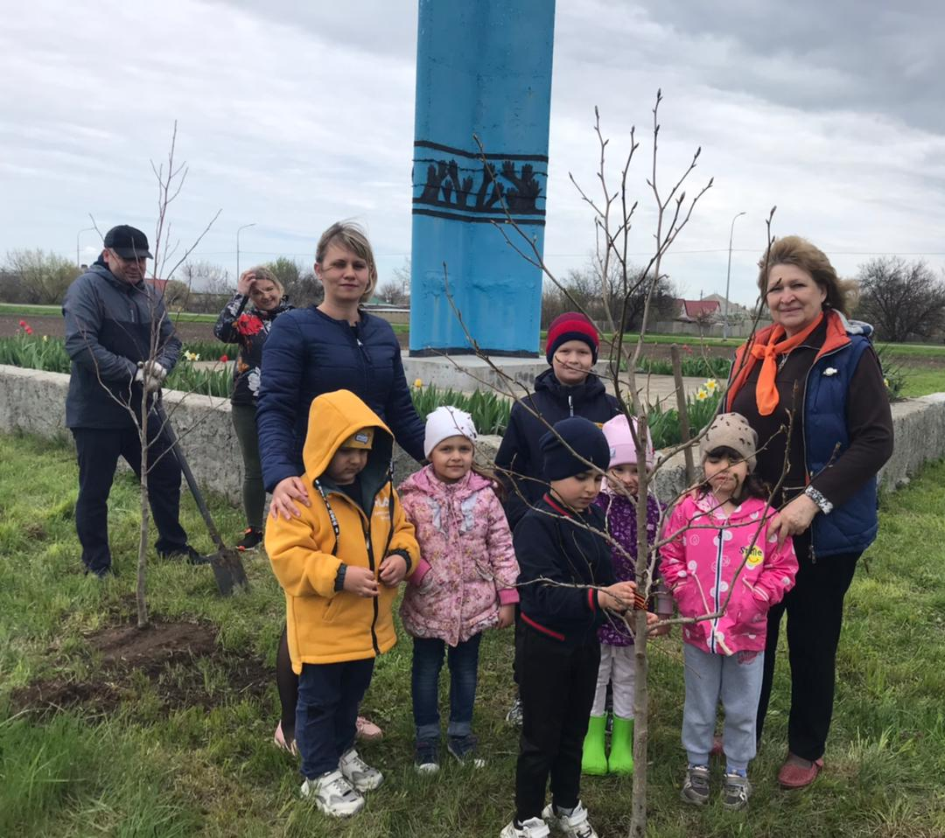
Взаимодействие с родителями семинары-практикумы, родительские гостиные «Я и моя семья в роли семейных летописцев», тематическая неделя «Азбука семейных ценностей»; папки-передвижки «Моя семья», фотомонтажи: «Из жизни группы», «Моя бабушка лучше всех», «Мама и я, счастливые мгновения». семейные и групповые альбомы «Наша жизнь день за днем», семейный вернисаж «Семья — здоровый образ жизни. Совместные акции, участие в проектах, совместные экскурсии «Любимые уголки нашего города», «Славное прошлое». выставки совместного творчества с родителями: «Во поле березонька стояла», «Чудеса детей из ненужных вещей», «Природа и фантазия»; мини-музей «Моя малая родина».

Slide 10
Эффективность модели по патриотическому воспитанию
Было
Стало
У детей- низкий показатель сформированности компонентов основ патриотизма;
Низкий уровень компетентности в вопросах формирования основ патриотизма у родителей ;
Несовершенная система оценки качества образования по определению уровня сформированности основ патриотизма у детей дошкольного возраста
Показатель уровня сформированности компонентов основ патриотизма у дошкольников имеет устойчивую динамику развития, о чем свидетельствует мониторинг качества образования по данному направлению.
Созданы оптимальные условия (программно-методические -банк методических разработок по данному направлению; кадровые, материально-технические) для повышения качества образования по вопросам развития патриотического воспитания детей дошкольного возраста.
Педагоги и родители(законные представители) активно вовлекаются в деятельность, что способствует повышению компетентности в результате практической деятельности.

Slide 11
Кадровое обеспечение МДОАУ №10 С педагогами были проведены: педагогический совет, семинары-практикумы, консультации по организации родительских встреч в нетрадиционной форме, мастер-классы; педагоги участвуют в семинарах, вебинарах, конференциях по патриотическому воспитанию дошкольников. За 2020-2021 год 12 педагогов прошли курсы повышения квалификации по теме «Основы патриотического воспитания дошкольников в ДОУ», 8 педагогов участвовали в районной конференции «Как воспитать гражданина своей Родины ?»

